Slide 1



TIẾNG VIỆT 1

Slide 2



Khởi động
Đọc các từ sau
xinh xinh
kính râm
quả canh

Slide 3
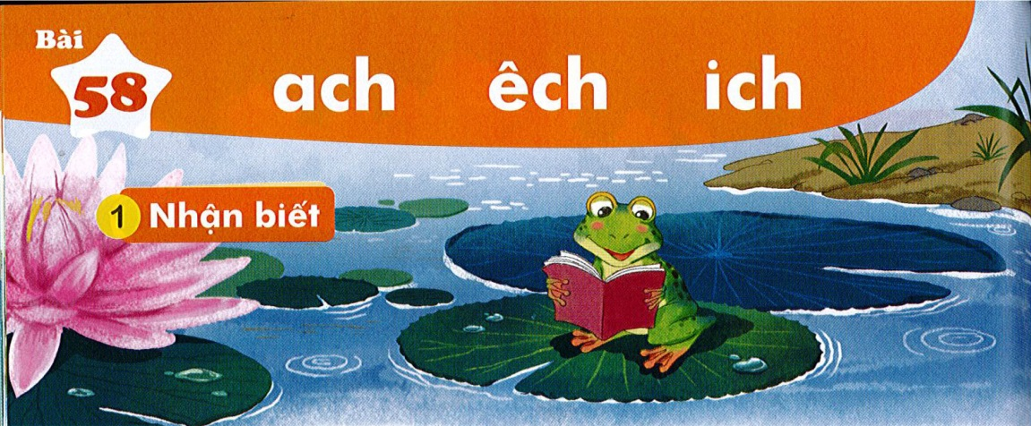


Bài
ach êch ich
58
Nhận biết
1
́
ch
Êch con thích đọc sach.
́

Slide 4
Đọc
2
ach
êch
ich
s
ach
sach
́

Slide 5
So sánh
a
ê
i
ach
ch
êch
ch
ich
ch

Slide 6

ach
ach
ach
vách
tách
sạch
êch
êch
êch
chếch
mếch
lệch
ich
bích
xích
kịch

Slide 7

Thư giãn nào!

Slide 8
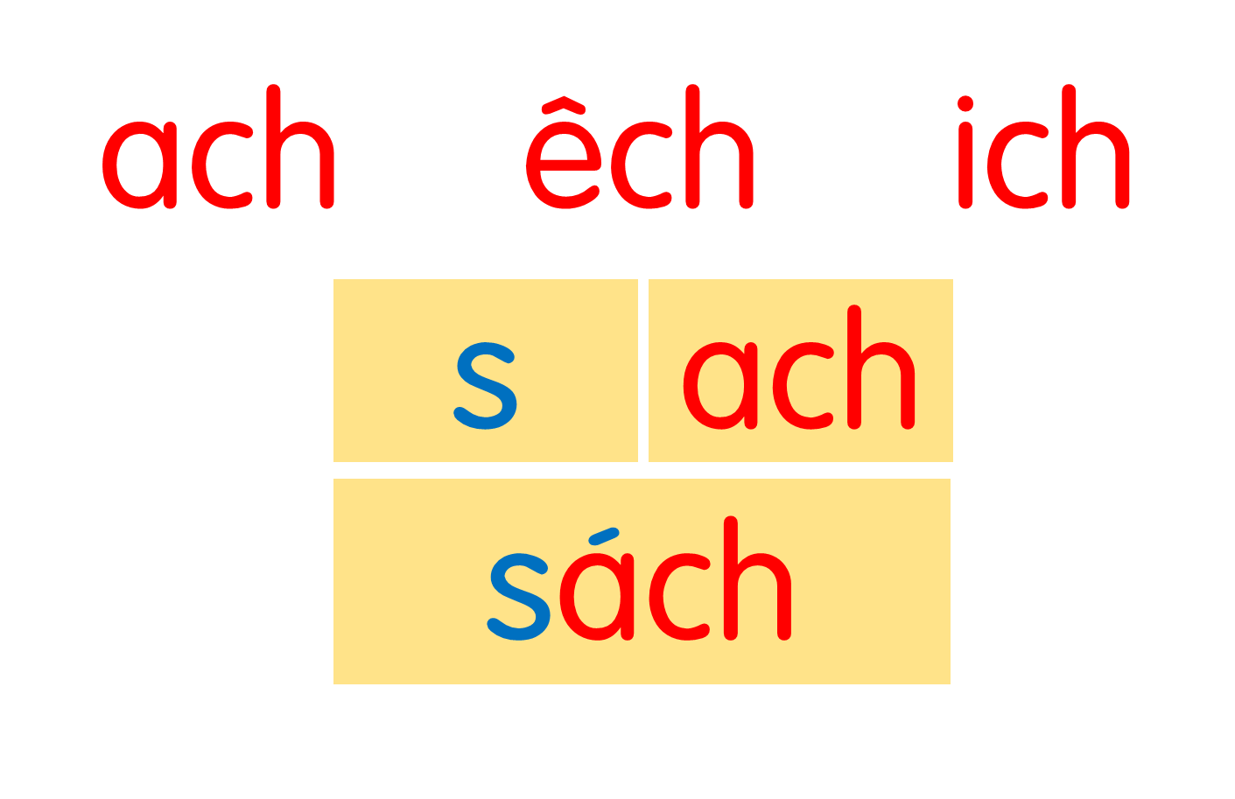
vách
tách
sạch
chếch
mếch
lệch
bích
xích
kịch
Notes:
Ôn lại

Slide 9

ach
sách vở
Notes:
Hay còn gọi là CHIM ĐA ĐA

Slide 10
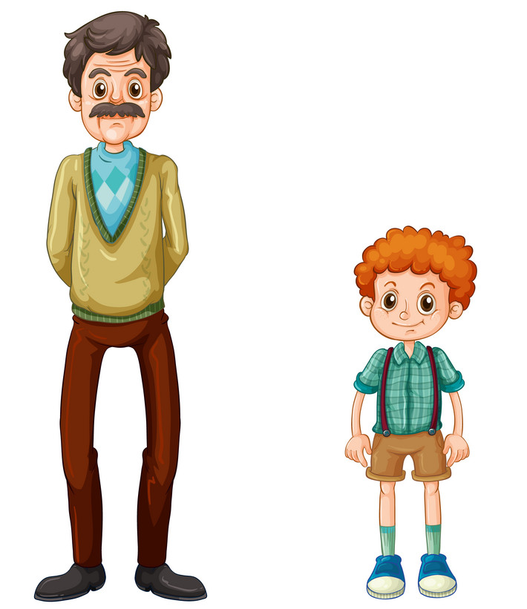
già
trẻ
cao
thấp
êch
chênh lệch
Notes:
Chênh lệch về độ tuổi và cao thấp

Slide 11

tờ lịch
ich

Slide 12

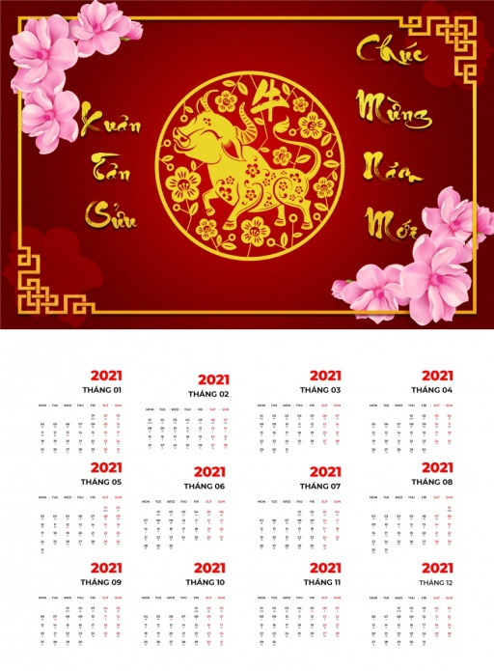

sách vở
chệnh lệch
tờ lịch

Slide 13
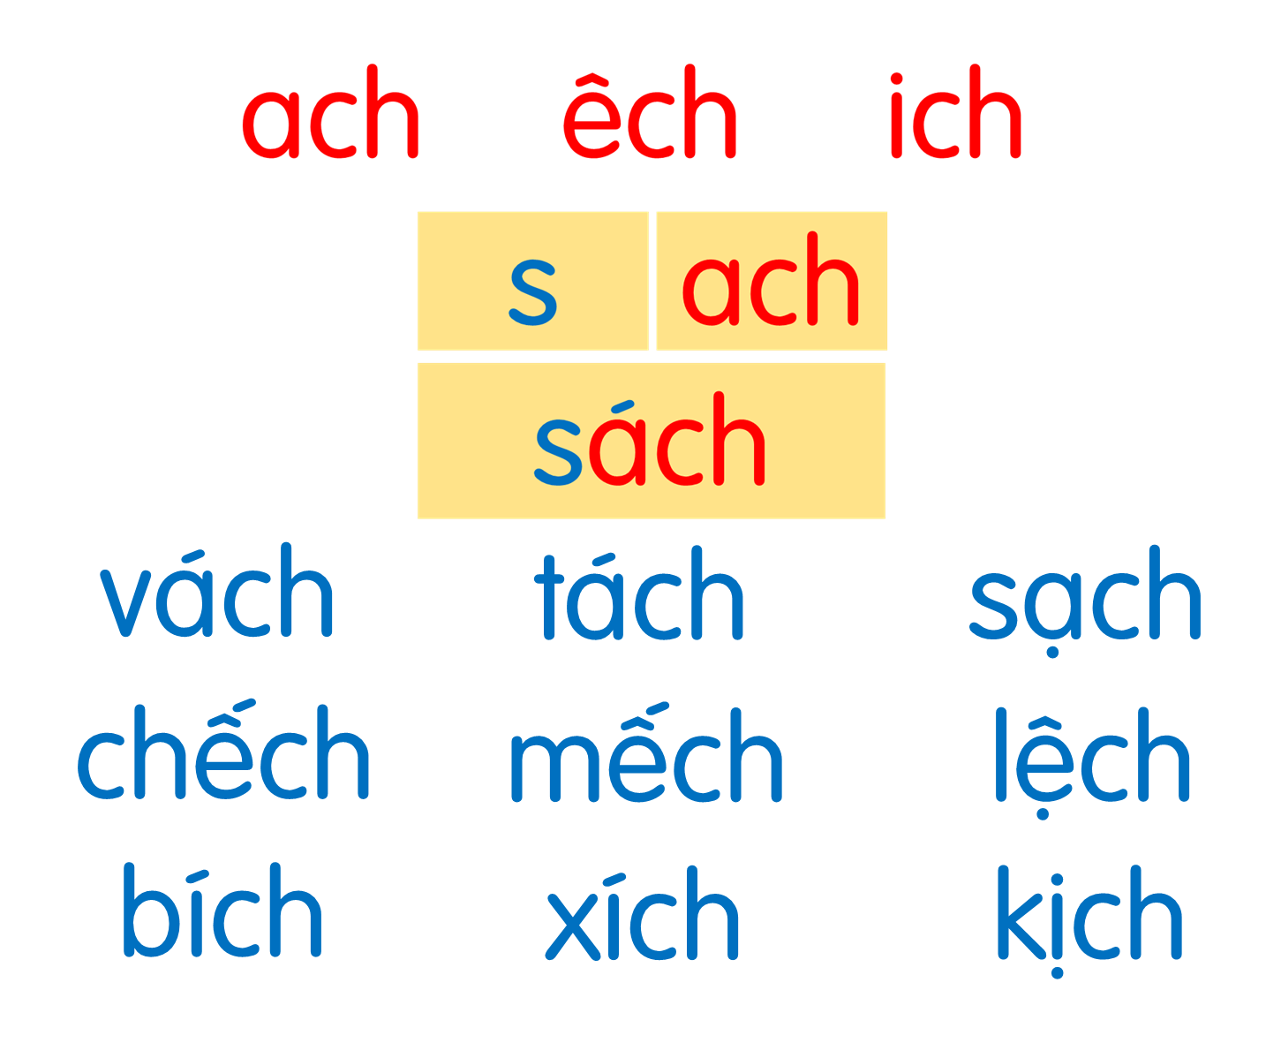
sách vở
chệnh lệch
tờ lịch
Notes:
Ôn lại

Slide 14
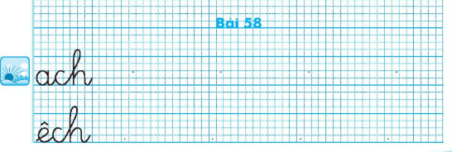
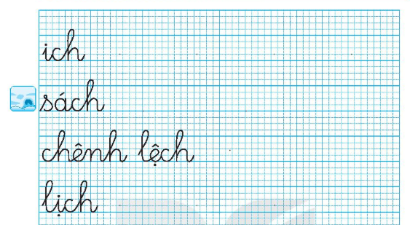

Slide 15
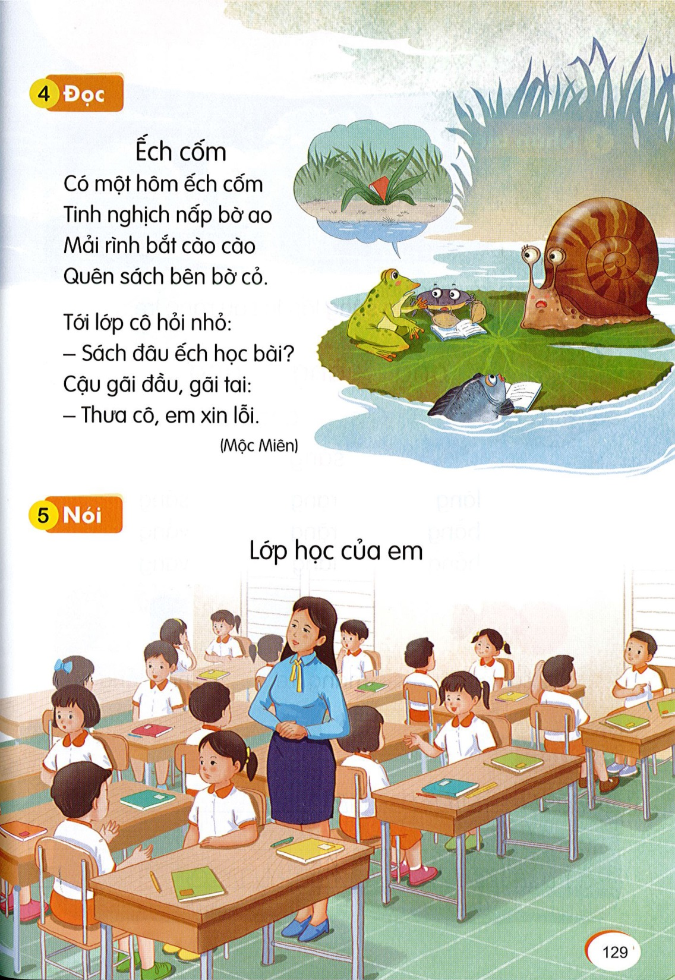
Đọc
4
1
2
3
Ếch cốm
Có một hôm ếch cốm
Tinh nghịch nấp bờ ao
Mải rình bắt cào cào
Quên sách bên bờ cỏ.
Tới lớp cô hỏi nhỏ:
- Sách đâu em học bài?
Cậu gãi đầu, gãi tai:
- Thưa cô em xin lỗi.
(Mộc Miên)
4
5
6
7
8

Slide 16
1
Ếch cốm
Có một hôm ếch cốm
Tinh nghịch nấp bờ ao
Mải rình bắt cào cào
Quên sách bên bờ cỏ.
Tới lớp cô hỏi nhỏ:
- Sách đâu em học bài?
Cậu gãi đầu, gãi tai:
- Thưa cô em xin lỗi.
(Mộc Miên)
2

Slide 17
Ếch cốm
Có một hôm ếch cốm
Tinh nghịch nấp bờ ao
Mải rình bắt cào cào
Quên sách bên bờ cỏ.
Tới lớp cô hỏi nhỏ:
- Sách đâu em học bài?
Cậu gãi đầu, gãi tai:
- Thưa cô em xin lỗi.
(Mộc Miên)

Slide 18
ếch
sách
tinh nghịch
Notes:
Luyện luôn từ khó đọc nhé!

Slide 19
Ếch cốm để quên sách ở đâu?
Vì sao ếch để quên sách?
Ếch nói gì khi cô giáo hỏi sách của ếch đâu?
Em rút ra được bài học gì từ chú ếch cốm?
Ếch cốm
Có một hôm ếch cốm
Tinh nghịch nấp bờ ao
Mải rình bắt cào cào
Quên sách bên bờ cỏ.
Tới lớp cô hỏi nhỏ:
- Sách đâu em học bài?
Cậu gãi đầu, gãi tai:
- Thưa cô em xin lỗi.
(Mộc Miên)

Slide 20
Nói
5
Lớp học của em

Slide 21



Slide 22
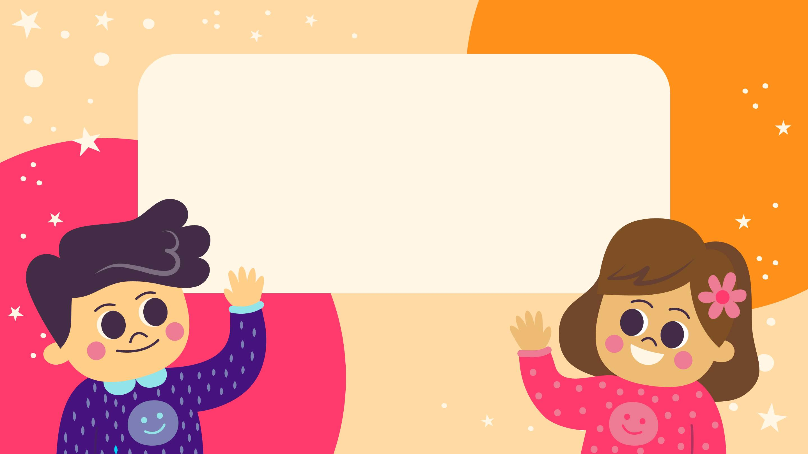
Dặn dò

